Slide 1

TRƯỜNG ĐẠI HỌC BÁCH KHOA HÀ NỘI
BÁO CÁO HỌC MÁY
ĐỀ TÀI :
ÁP DỤNG REINFORCEMENT LEARNING
CHO GAME PACMAN
Giáo viên hướng dẫn : TS NGUYỄN NHẬT QUANG

Slide 2
Danh sách các thành viên trong nhóm
Ngô Quang Hòa | 20141840
Nguyễn Văn Thành | 20144102

Slide 3
NỘI DUNG BÁO CÁO
I. Giới thiệu về game Pacman
II. Thuật toán Reinforcement Learning
III. Kết quả huấn luyện hệ thống
IV. Cấu trúc mã nguồn
V. Chức năng và hướng dẫn sử dụng

Slide 4
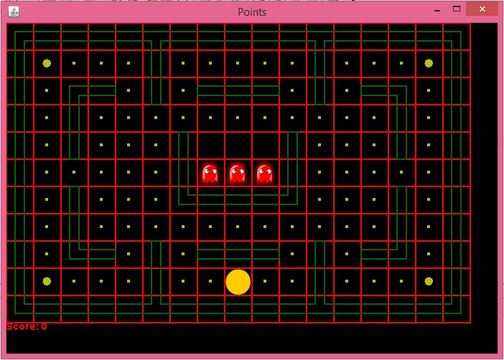
GIỚI THIỆU VỀ PACMAN

Slide 5
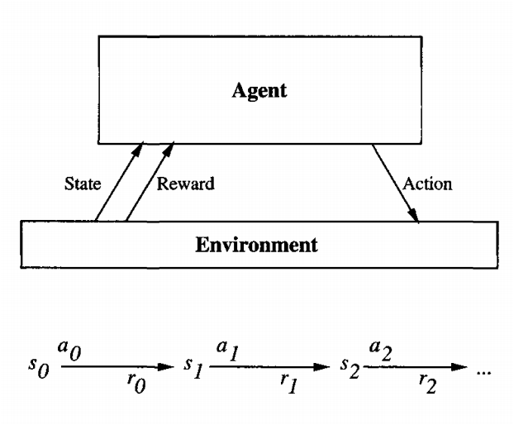
THUẬT TOÁN REINFORCEMENT LEARNING

Slide 6
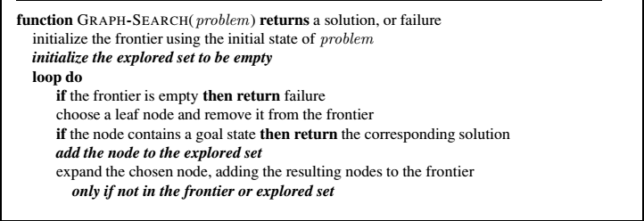
THUẬT TOÁN REINFORCEMENT LEARNING

Slide 7
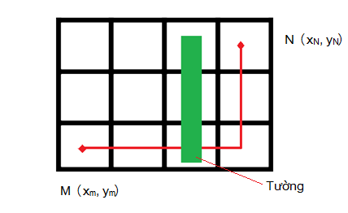

THUẬT TOÁN REINFORCEMENT LEARNING
$manhattanDistance\left(A, B\right)=\left|x_{A}− x_{B}\right|+|y_{A}− y_{B}|$
$h\left(x\right) ≤h\left(x^{′}\right)+1$

Slide 8
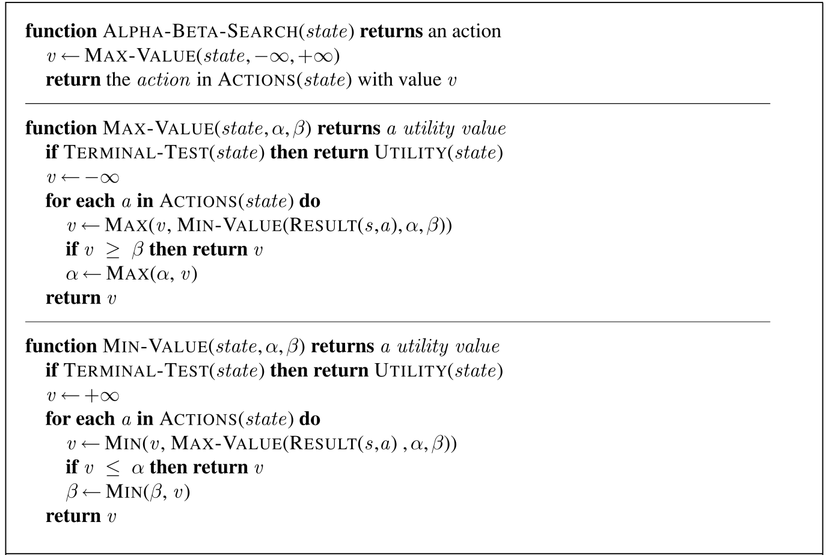
THUẬT TOÁN REINFORCEMENT LEARNING

Slide 9

THUẬT TOÁN REINFORCEMENT LEARNING
$$Eval\left(S\right)=f_{Distance}\left(S\right)− \frac{3}{4} f_{Score}(S)$$
Trong đó
$$f_{Distance}\left(S\right)= \left\{\begin{aligned}ManhattanDistance\left(ghost, pacman\right), scaredTime>0 \\ − ManhattanDistance\left(ghost, pacman\right), scaredTime=0\end{aligned}\right.$$
scaredTime > 0 nếu Ghost ở trạng thái sợ, sacredTime = 0 nếu Ghost ở trạng thái bình thường.
$f_{Score}(S$) là điểm của Pacman ở trạng thái S.

Slide 10


THUẬT TOÁN REINFORCEMENT LEARNING

Slide 11
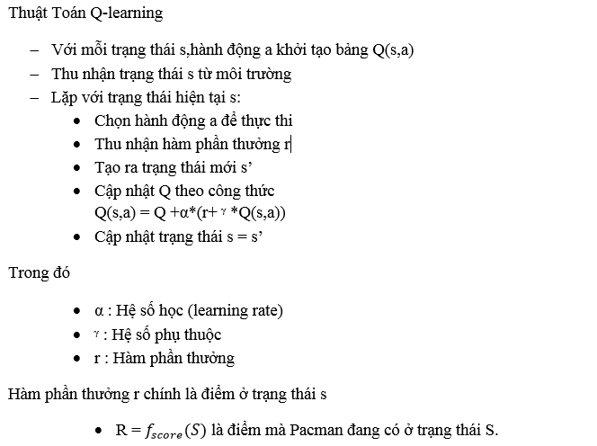
THUẬT TOÁN REINFORCEMENT LEARNING

Slide 12

THUẬT TOÁN REINFORCEMENT LEARNING
Hàm ước lượng mới được trình bày như sau
$$Eval\left(S\right)=f_{Distance}\left(S\right)+\frac{1}{5}\sum_{i=1}^{n}{f_{locate_i}\left(S\right)}+ \frac{3}{4} f_{score}(S)$$
Trong đó:
$f_{Distance}\left(S\right)= \left\{\begin{aligned}ManhattanDistance\left(ghost, pacman\right), scaredTime>0 \\ AstarDistance\left(ghost, pacman\right), scaredTime=0\end{aligned}\right.$
AstartDistance(ghost, pacman) là khoảng cách được ước lượng bằng thuật toán A*, đây sẽ là khoảng cách nhỏ nhất từ Ghost tới Pacman.
n là tổng số Ghost ở trạng thái bình thường
$$f_{locate_i}\left(S\right)= ManhattanDistance(ghost, colGhost)$$
$f_{score}(S)$ là điểm của game ở trạng thái S.

Slide 13
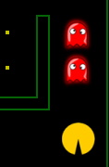
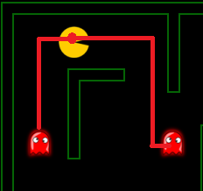
THUẬT TOÁN REINFORCEMENT LEARNING
Ghost cắt tỉa α - β | Hàm lượng giá | Điểm
Độ sâu 1 + 2 | Cũ trong II, 2 | 1303
Độ sâu 1 + 2 | Mới | 852
Độ sâu 2 + 3 | Cũ trong II,2 | 846
Độ sâu 2 + 3 | Mới | 735

Slide 14
THUẬT TOÁN REINFORCEMENT LEARNING

Slide 15
THUẬT TOÁN REINFORCEMENT LEARNING

Slide 16
THUẬT TOÁN REINFORCEMENT LEARNING

Slide 17
TÀI LIỆU THAM KHẢO
Java common CLI, Apache Common
Machine learning , Tom Mitchell
UC Berkeley, CS188 Pacman Project
Neural-Dynamic Programming

Slide 18
KHÓ KHĂN VÀ CÁCH GIẢI QUYẾT
Các thành viên đa phần mới tiếp xúc với một đồ án có khối lượng công việc tương đối lớn nên kĩ năng lập trình và triển khai còn yếu, và mất nhiều thời gian để khắc phục lỗi..
Không có source code Java chuẩn để kế thừa nên cần phải xây dựng tất cả từ đầu.
Hệ thống học ít được nghiên cứu nên ít có tài liệu tham khảo
Thuật toán học máy phụ thuộc vào trò chơi được áp dụng (pacman), khó có khả năng áp dụng thuật toán tương tự đã có với trò chơi khác (Cờ vua)
Không thể áp dụng trực tiếp lý thuyết toán học (chuỗi Markov) nên khó lập trình
Các source code Python đã có không tương thích với các bản Python hiện tại nên không thể kế thừa

Slide 19
THANKS FOR ATTENTION !

